Slide 1

Gestión De Proyectos De TI
Tema 4: Gestión del Alcance del Proyecto:
Escuela de: Tecnologías de la información

Slide 2
Logro de Aprendizaje N°4:
Identifica los procesos que definen y controlan qué se incluye y qué no se incluye en el proyecto mediante la gestión de alcance.

Slide 3
TEMA 4:
Gestión del Alcance del Proyecto:
SUBTEMAS:
Crear la EDT/WBS.
Validar el Alcance.
Controlar el Alcance.

Slide 4
Gestión De Proyectos De TI
Crear EDT
Proceso que consiste en subdividir los entregables del proyecto y el trabajo del proyecto en componentes más pequeños y manejables.
La estructura del desglose del trabajo (EDT/WBS), es una descomposición jerárquica, basada en entregables del trabajo que debe ejecutar el equipo del proyecto.
La EDT organiza y define el alcance total del proyecto y representa el trabajo especificado en el enunciado del alcance del proyecto aprobado y vigente.
WBS = Work Breakdown Structure

Slide 5
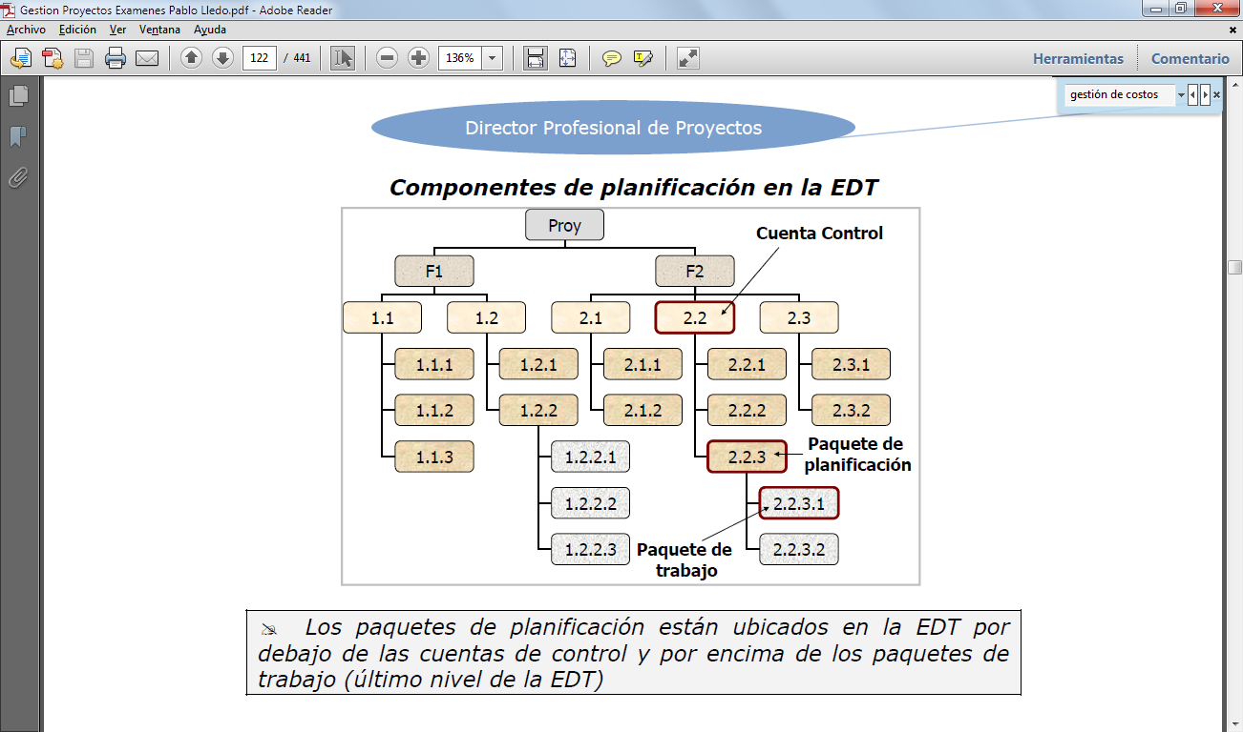
Gestión De Proyectos De TI
Crear EDT
El trabajo planificado está contenido en el nivel más bajo de los componentes de la EDT, denominados paquetes de trabajo.
Un paquete de trabajo (Work package) puede ser programado, monitoreado, controlado y su costo puede ser estimado
A cada componente de la EDT incluidos los paquetes de trabajo se les asigna una cuenta de control.
Por lo general, muchas organizaciones cometen el error de saltearse este proceso al momento de planificar sus proyectos. En su lugar, comienzan a descomponer el proyecto a nivel de tareas y esto no favorece para un proyecto exitoso.

Slide 6
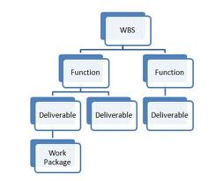








Gestión De Proyectos De TI
Crear EDT
Mapa del proceso
Plan de Gestión del Alcance
Descomposición
Enunciado del alcance del proyecto
Juicio de expertos
Documentación de Requisitos
Línea Base del Alcance
Factores Ambientales de la Empresa
ACTUALIZACIONES
Activos de los Procesos de la Organización
Documentos del Proyecto

Slide 7
Gestión De Proyectos De TI
Crear EDT
Herramientas y Técnicas
Descomposición
Es la subdivisión del proyecto en componentes más pequeños y manejables.
Se divide hasta que el trabajo y entregables definidos a nivel de Paquetes de Trabajo
El nivel de paquetes de trabajo es el nivel más bajo de la EDT y aquí el costo y duración de las actividades puede estimarse
El todo
Las partes

Slide 8

Gestión De Proyectos De TI
Crear EDT
Salidas
El enunciado del alcance del proyecto, así como su EDT y el diccionario de la EDT, una vez aprobados constituyen la Línea Base del alcance del proyecto.
Enunciado del Alcance
Línea base del alcance
EDT
Diccionario de la EDT
La línea base del alcance puede cambiarse sólo a través de los procedimientos de control de cambios formales y que se utiliza como base para la comparación.
EDT

Slide 9
Gestión De Proyectos De TI
¡La EDT es un elemento clave que conecta al proyecto!
GERENCIA DE PROYECTOS
EDT
COSTO
ALCANCE
CRONOGRAMA

Slide 10
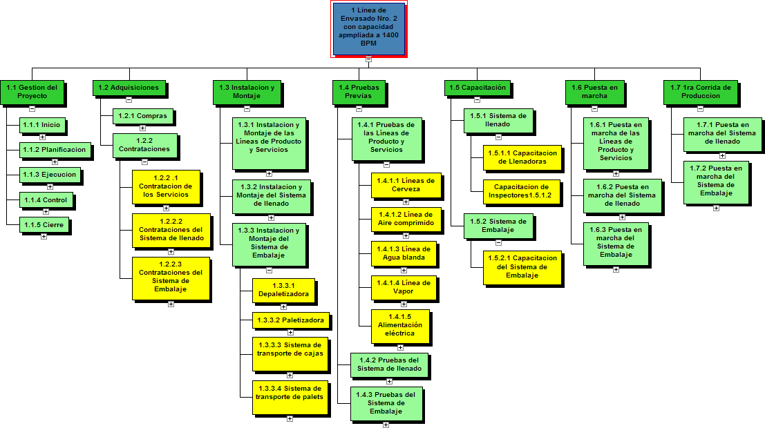



ELEMENTO EDT DE GESTIÓN DEL PROYECTOEN EN EL NIVEL 2
VISIÓN DEL PRODUCTO FINAL
CÓDIGO JERARQUICO
SUMA DE HIJOS
= 100%
PADRE
ENTREGABLE
REQUIEREN MAYOR
DESAGREGACIÓN
PAQUETES DE TRABAJO
CADA ELEMENTO PERTENECE A UN ÚNICO PADRE DE NIVEL SUPERIOR

Slide 11
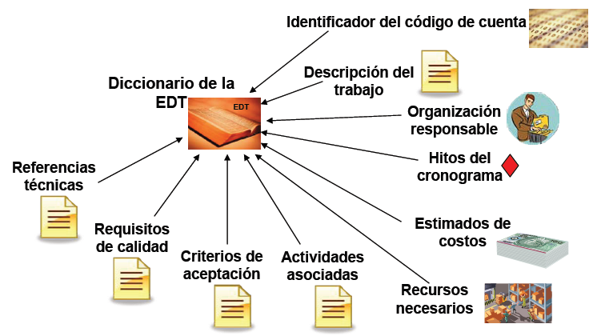
Gestión De Proyectos De TI
Crear EDT
Salidas

Slide 12
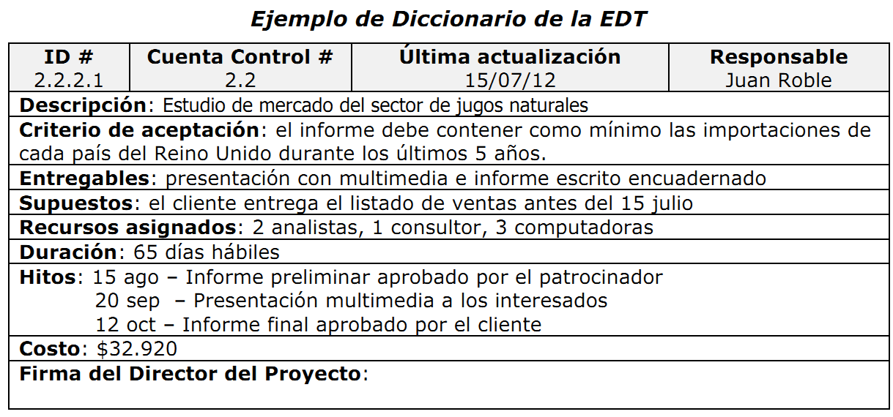
Gestión De Proyectos De TI
Ejemplo de Diccionario de la EDT

Slide 13
Gestión De Proyectos De TI
Validar el Alcance
Es el proceso que formaliza la aceptación de los entregables del proyecto que se han completado.
Incluye revisar los entregables con el cliente o patrocinador para asegurarse que se han completado satisfactoriamente y obtener su aceptación formal.
Por lo general el control de calidad se lleva a cabo antes de la verificación del alcance, sin embargo ambos pueden ejecutarse en paralelo.

Slide 14





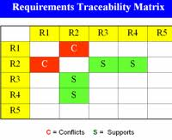


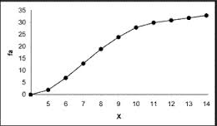
Gestión De Proyectos De TI
Validar el Alcance
Mapa del proceso
Entregables aceptados
Plan de Dirección del Proyecto
Técnicas grupales de toma de decisiones
Inspección
Solicitudes de Cambio
Documentación de Requisitos
Información sobre el desempeño del trabajo
Matriz de Rastreabilidad de Requisitos
ACTUALIZACIONES
Entregables Verificados
Documentos del Proyecto
Datos del desempeño de trabajo

Slide 15
Gestión De Proyectos De TI
Validar el Alcance
Entradas
Entregables Verificados.- Son los resultados del proyecto que se han completado y verificado su corrección a través del proceso de Control de Calidad.
Datos de desempeño del trabajo: Grado de cumplimiento del entregable en relación a la métricas de calidad, cantidad y severidad de no conformidades, etc.

Slide 16
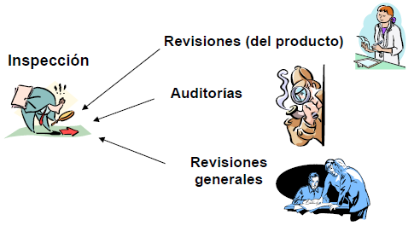
Gestión De Proyectos De TI
Validar el Alcance
Herramientas y Técnicas
La inspección incluye actividades tales como medir, examinar y verificar para determinar si el trabajo y los entregables cumplen con los requisitos y los criterios de aceptación del producto.

Slide 17
Gestión De Proyectos De TI
Controlar el Alcance
Proceso que monitorea el estado del alcance del proyecto y el producto y gestiona cambios a la Línea Base del Alcance.
Asegura que todos los cambios solicitados o las acciones preventivas o correctivas recomendadas se procesen a través Realizar el control integrado de cambios.
También se utiliza para gestionar los cambios reales cuando suceden y se integra a los otros procesos de control
Los cambios no controlados se denominan Corrupción del Alcance

Slide 18

Gestión De Proyectos De TI
Controlar el Alcance
A diferencia de validar el alcance donde se revisa que se estén completando los entregables satisfaciendo al cliente, el proceso de controlar el alcance consiste en revisar que se estén realizando los entregables definidos en el proyecto, ni más ni menos.
¡Recordar!

Slide 19
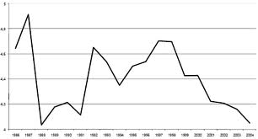
Gestión De Proyectos De TI
Controlar el Alcance
Mapa del proceso
Plan de Dirección del Proyecto
Información sobre el desempeño del trabajo
Análisis de Variación
Documentación de Requisitos
Solicitudes de Cambio
Matriz de Rastreabilidad de Requisitos
ACTUALIZACIONES
Datos del desempeño de trabajo
Activos de los Procesos de la Organización
Activos de los Procesos de la Organización
Plan de Dirección del Proyecto
Documentos del Proyecto

Slide 20
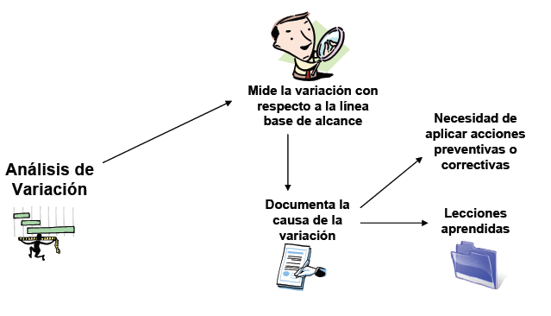
Gestión De Proyectos De TI
Controlar el Alcance
Herramientas y Técnicas

Slide 21
Actividad Virtual

Slide 22
Gestión De Proyectos De TI
Actividad Virtual
El trabajo será realizado en grupo de entre 4 y 5 integrantes.
Su grupo como parte de la planificación del alcance del proyecto:
Realizar el EDT o WBS de tu proyecto
Duración: 60 minutos

Slide 23
¡Gracias!

